Slide 1
Árvizek gyakorisága, erőssége, okozott kár – hazai vonatkozások
Készítette: Dencső Márton

Slide 2
Emlékeztető
Zöldár
Jeges ár
Tavaszi árvíz

Slide 3
Árvizek magyarországon (KVM)
5-6 évente jelentős
10-12 évente rendkívüli árvizek
Elmúlt 9 évben (2007.) 6 nagyobb árhullám.
Árvízveszély: települések 40% erősen érintett.
Miért nőtt meg a gyakoriság?
Kár (statisztika)
- átlag 51 M Ft/év
- jövő: 86 M Ft/év
- Védekezés

Slide 4
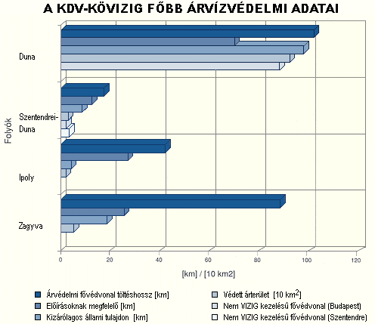
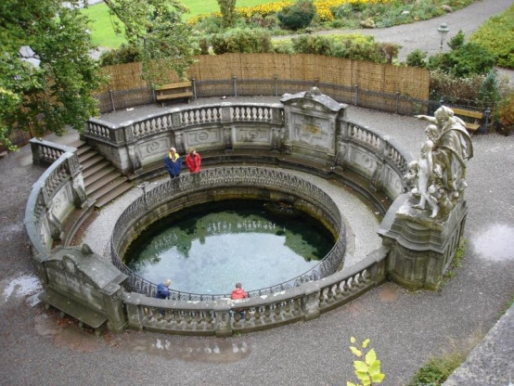
A Dunáról pár szó:
2850 km
Mo.: 417 km,
275 km
Vgy.: 817 000 km²
Vh.: 2350 m³/s (Bp.)

Slide 5
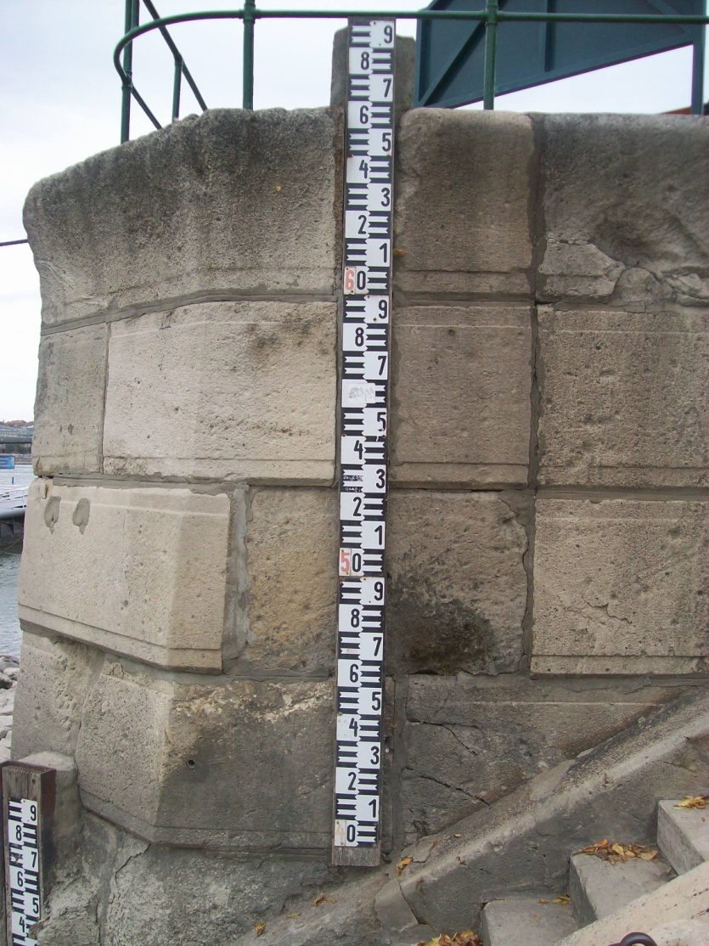
Dunai árvizek
A legjelentősebb árvizek (MTI):
1838.
1862.
1941.
1954.
1956.
1991.
1997.
2000.
2002.
2002.
2006.
2010.
2013.

Slide 6
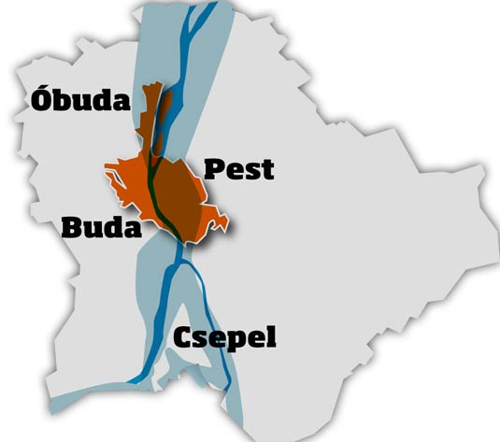
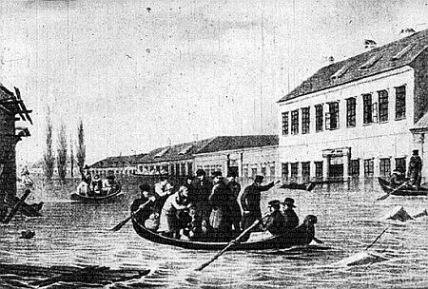
Dunai árvizek
1838. március
Nagy pesti árvíz
- oka
(→ jeges ár)
- okozott kár
- 929 cm
(http://budapestcity.uw.hu/02-tortenet/1870-a-duna-szabalyozasa/index-hu.htm)

Slide 7
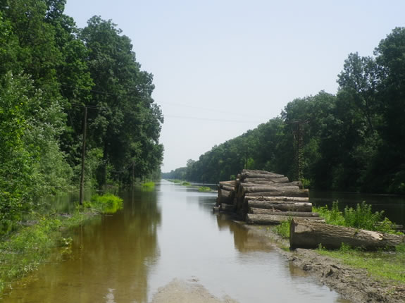
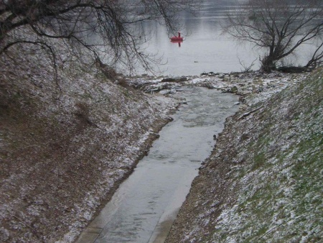
Dunai árvizek
2002. március →rekord méretű
Bp.: 767 cm
- Hanság, Szigetköz
- Gemenc→ vadak
2002. augusztus
Bp.: 848 cm
- ok
- kitelepítések: 2021 (700)
- 4,76 M Ft
+ 2,6 M + 954 m Ft

Slide 8
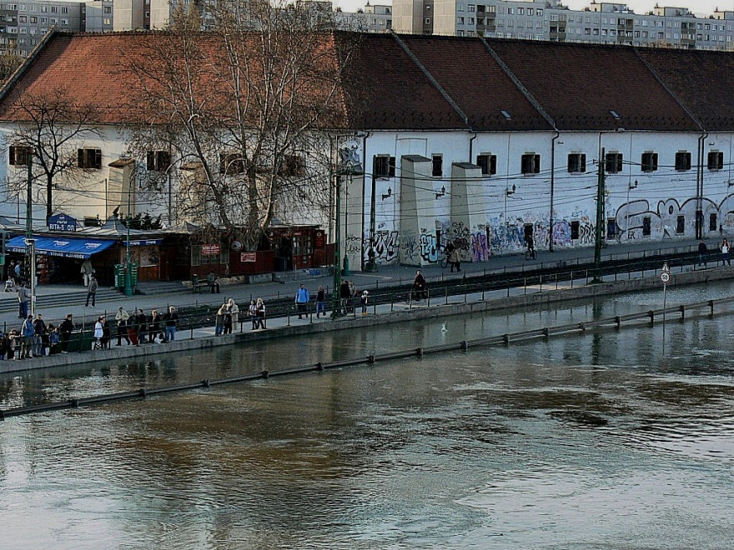
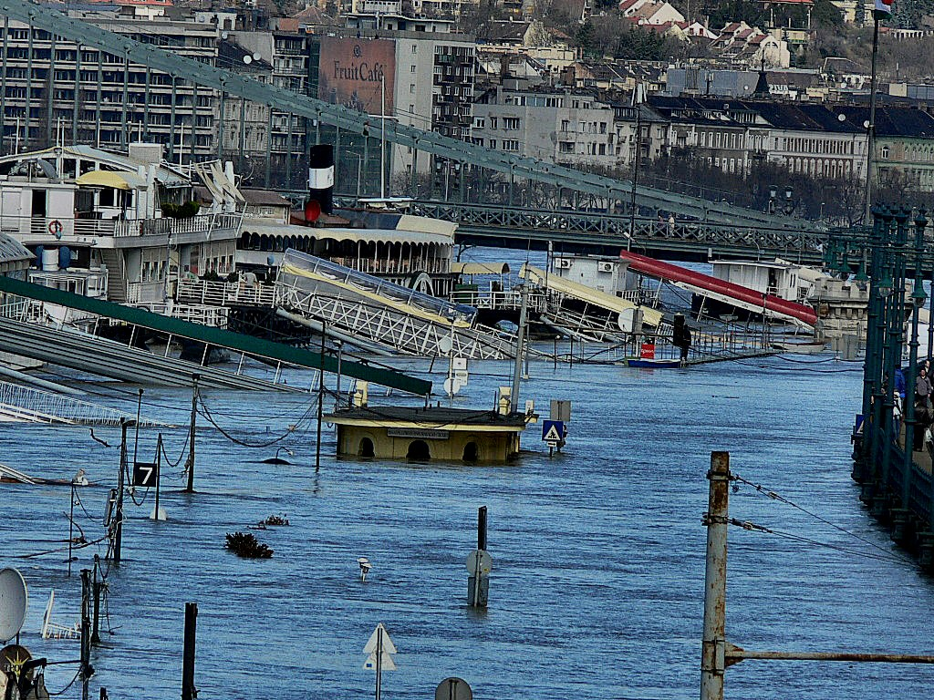
Dunai árvizek
2006. április
- ok: sokéves átlag 2-3x-a.
+ csapadék
- 25 000 ember védekezett
Bp.: 860 cm
- 2006. vs. 2002.
- Kár: 40 M Ft. (135 M Ft)

Slide 9
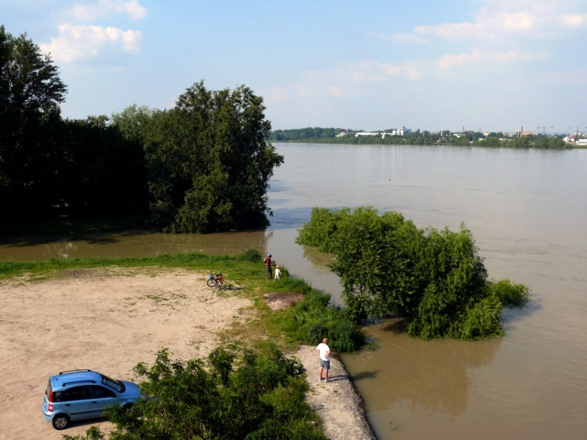
2010. június
Bp.: 827 cm

Slide 10
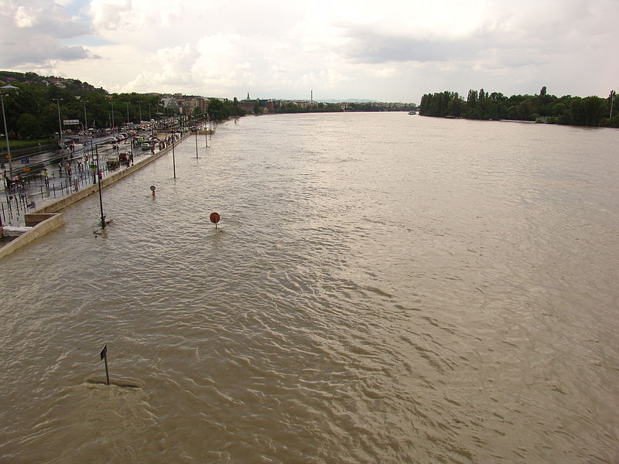
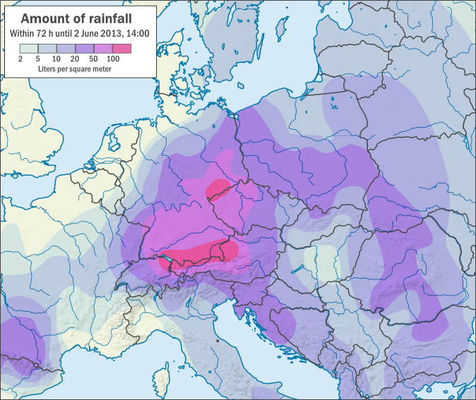
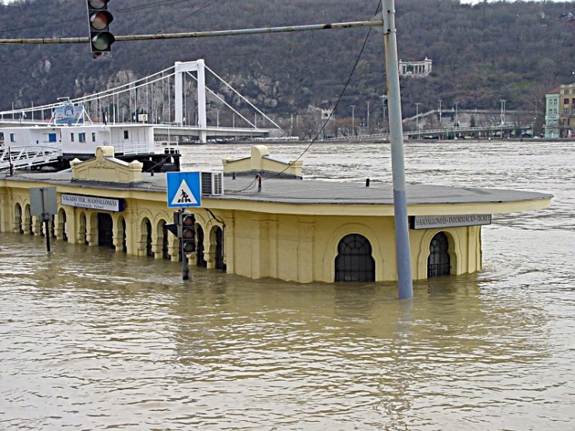
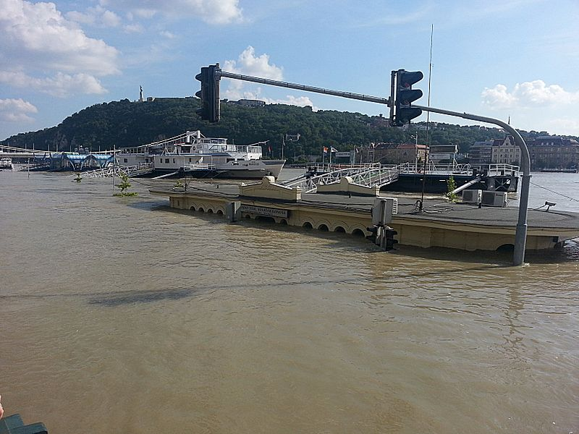
2013. június
Bp.: 891 cm
Ok:
- 1570 kitelepített
- Bp.: 3,25 M Ft →fele- fele.
- Össz.: 8M Ft az alap.

Slide 11
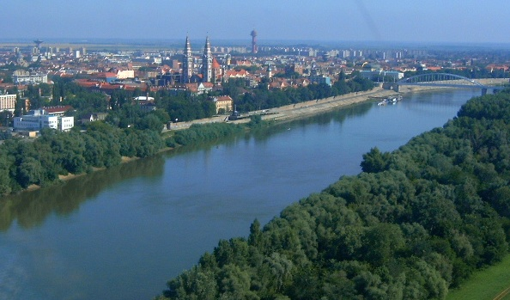
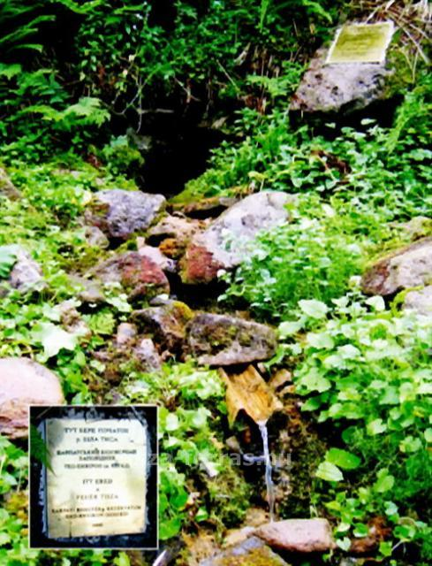
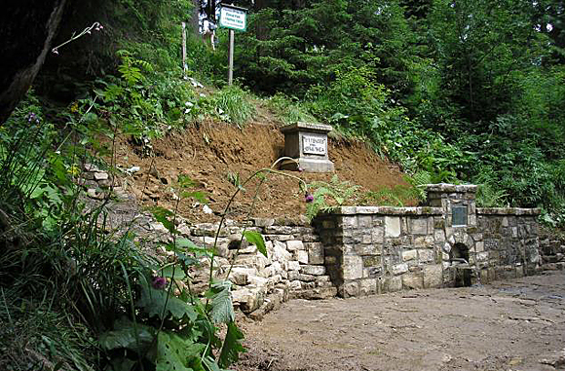
Tisza:
962 km
584,9 km
Vgy.: 157 000 km²
Vh.: 820 m³/s

Slide 12
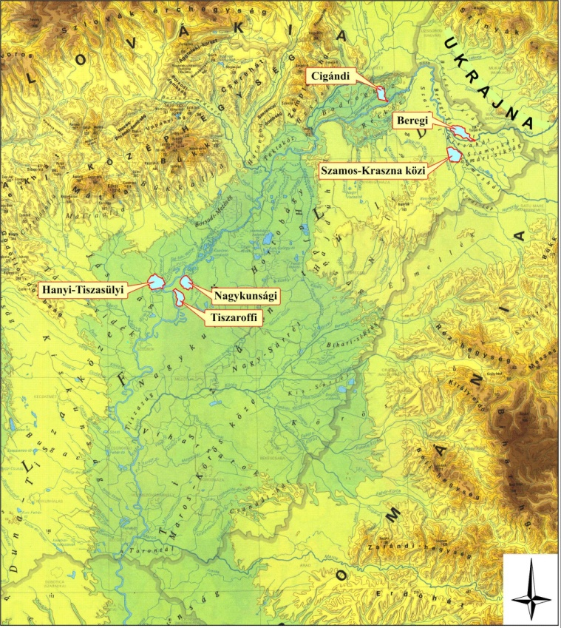
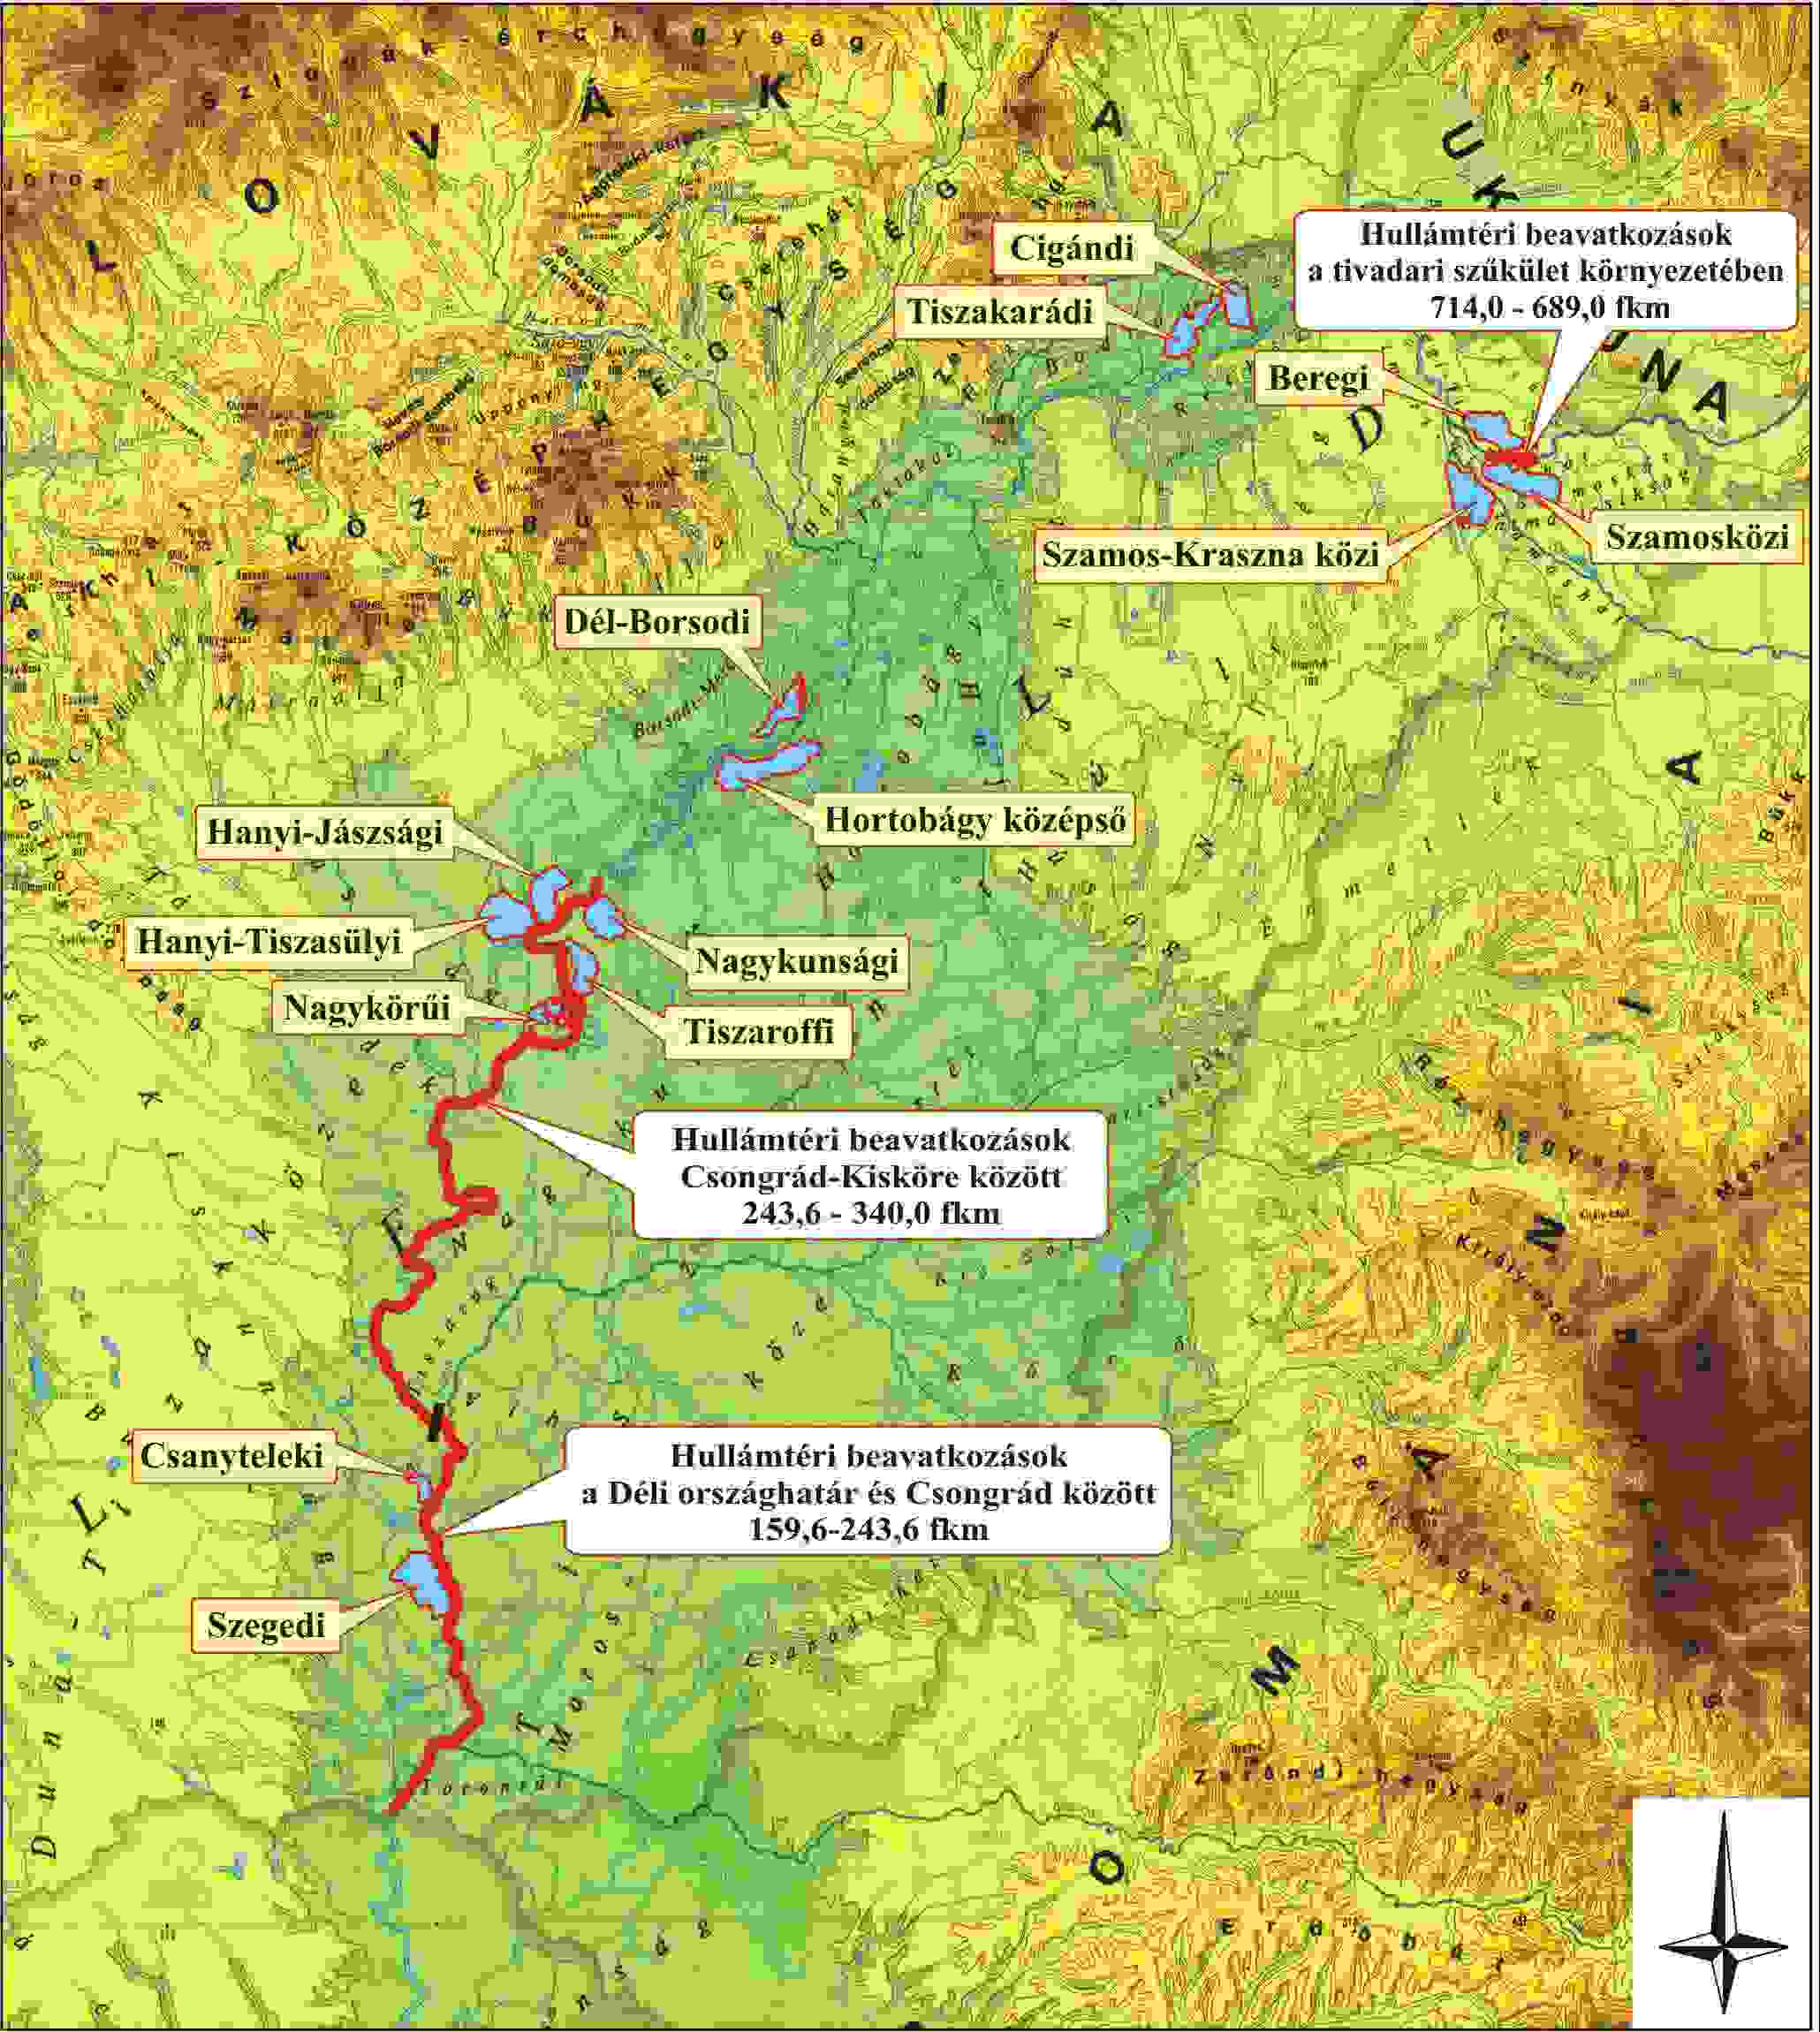
Tiszai árvizek
1879.
1970.
1979.
1984.
1993.
1995.
1998.
1999.
2001.
2006.
2008.
2010.

Slide 13
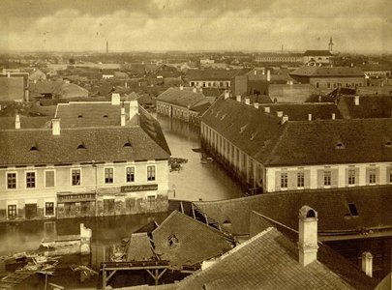
Tisza→ Szeged
1879. március
- 806 cm
- ok: gátszakadás
- 160 ember meghalt
- házak: 5966
- 50-60 ezer ember háza
1970. április
- 960 cm
- 530 km
- helyreállítás: 2év!

Slide 14
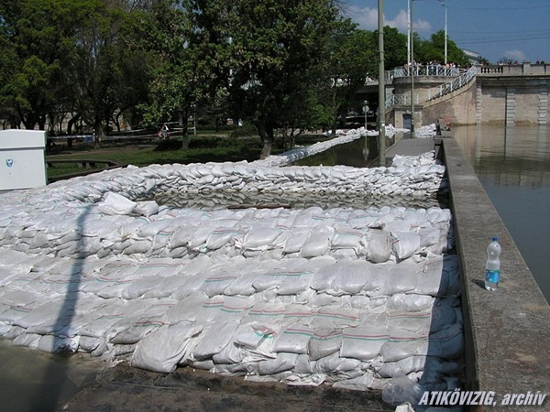
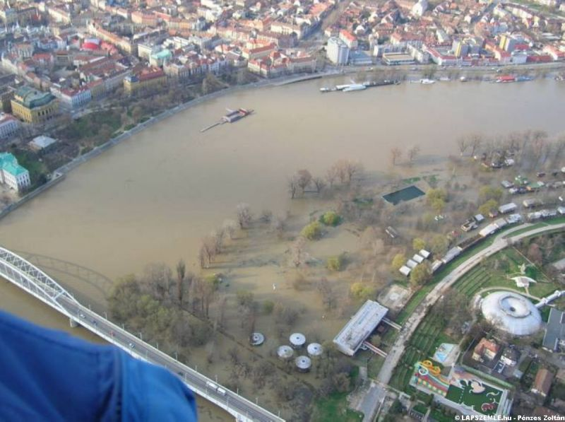
Tisza
2006. április
ritka
1009 cm
Eddigi legmagasabb
(2010.→ 838 cm)
gondok a partfallal

Slide 15
Árvizek gyakorisága

Slide 16
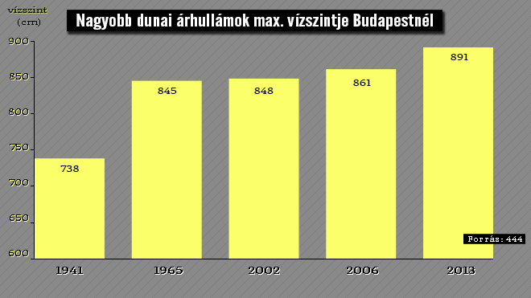
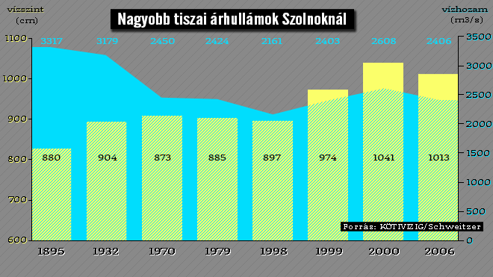
Mi várható?
Duna:
3 nagy árvíz az utóbbi 10 évben
Statisztika: extrémérték eloszlás
A 2013-as árvíz valószínűsége extrém alacsony volt.
A cikk konklúziója: 8 évente 2013-as, 10 évente akár 900 cm-es vízállás.

Slide 17
Köszönöm a figyelmet

Slide 18
Források:
http://www.galamuscsoport.hu/tartalom/cikk/215369_nagy-dunai-arvizek-kronologia
http://magyarstat.blog.hu/2013/06/13/arviz_566
www.hazaitajak.hu
http://hu.wikipedia.org/wiki/Aranyhegyi-patak
http://www.fcsm.hu/szolgaltatasok/ar_es_belvizvedelem/2006os_arviz/
http://www.zoldmuzeum.hu/a-termeszet-ereje-tiszai-arvizek
http://zoldtech.hu/cikkek/20070323arviz
http://www.vizugy.hu/index.php?module=content&programelemid=10&id=33&page=2
http://www.vizugy.hu/index.php?module=content&programelemid=113
http://www.vizugy.hu/index.php?module=content&programelemid=116
http://444.hu/2013/06/19/mekkora-lesz-a-kovetkezo-arviz/
http://www.delmagyar.hu/szeged_hirek/kitarto_hosies_kuzdelem_1970-ben/2091088/
http://www.delmagyar.hu/kepek/az_1879-es_szegedi_nagy_arviz/956/
http://hu.wikipedia.org/wiki/Tisza
http://hu.wikipedia.org/wiki/2013-as_k%C3%B6z%C3%A9p-eur%C3%B3pai_%C3%A1rad%C3%A1sok
http://www.kdvkovizig.hu/szakagazatok_arvizvedelem.htm
http://www.ng.hu/Fold/2013/06/magyarorszag_legnagyobb_arvizei
http://www.orszagalbum.hu/szegedi-arviz-2006-_p_870
http://www.lapszemle.hu/galleries/arviz/original/szeged-legifelvetel2.html
http://szegedma.hu/hir/szeged/2010/11/a-partfal-a-nagyarviztol-a-meg-nagyobb-arvizig-1970%E2%80%932006.html
http://www.tisza-forras.hu/
http://ec.europa.eu/eu_law/state_aids/comp-2006/n463-a-06.pdf

